Slide 1
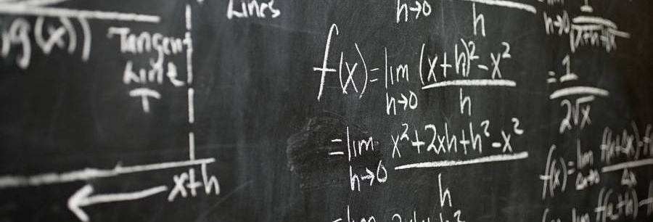
Quadrados Mínimos Contínuos
Amadeus Haag Mazzini da Silva

Slide 2
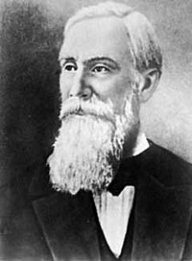

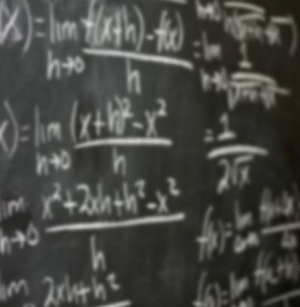

Quadrados Mínimos
Contínuos
Polinômios de
Chebyshev
Polinômios
Ortogonais
$$\int_{a}^{b}{w\left(x\right){\left[f\left(x\right)−\sum_{k=0}^{n}{\left(a_{k}φ_{k}\left(x\right)\right) }\right]}^{2}dx}$$

Slide 3
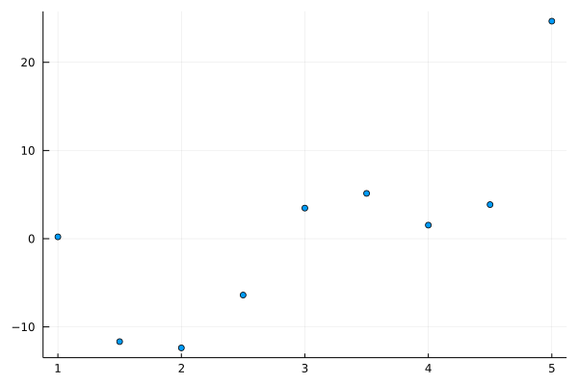
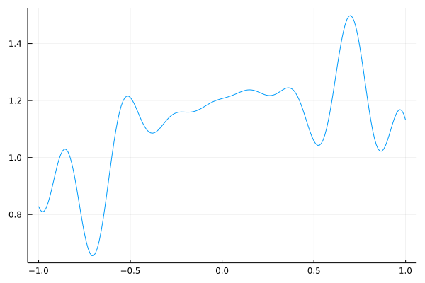

QUADRADOS MÍNIMOS
∫
$$∑$$
Discretos
Contínuos

Slide 5
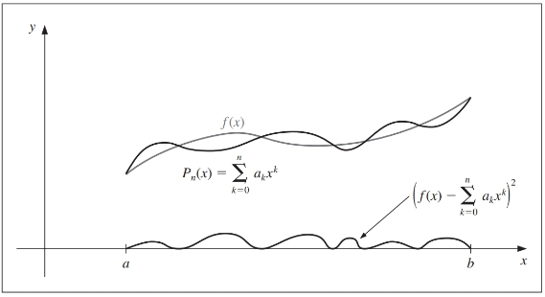


$$P\left(x\right)=\sum_{k=0}^{n}{\left(a_{k}φ_{k}\left(x\right)\right) }$$
$$E=\int_{a}^{b}{w\left(x\right){\left[f\left(x\right)−\sum_{k=0}^{n}{\left(a_{k}φ_{k}\left(x\right)\right) }\right]}^{2}dx}$$

Slide 6
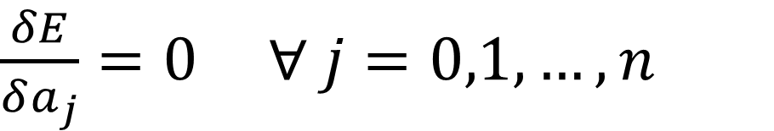
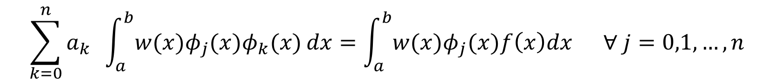
PONTOS CRÍTICOS
$\frac{δE}{δa_{j}}=0 ∀ j=0,1,…,n$
Aplicando a regra da cadeia,
acabamos com as seguintes
equações:
$$\sum_{k=0}^{n}{a_{k} }\int_{a}^{b}{w(x)φ_{j}(x)φ_{k}(x)}dx=\int_{a}^{b}{w(x)φ_{j}(x)f\left(x\right)dx ∀ j=0,1,…,n }$$
EQUAÇÕES NORMAIS

Slide 7
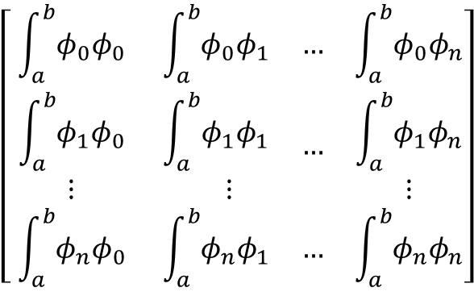
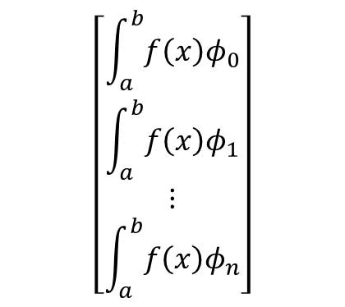


EM TERMOS MATRICIAIS
$$\left[\begin{matrix} \int_{a}^{b}{φ_{0}φ_{0}} & \int_{a}^{b}{φ_{0}φ_{1}} … & \int_{a}^{b}{φ_{0}φ_{n}} \\ \begin{aligned}\int_{a}^{b}{φ_{1}φ_{0}} \\ ⋮\end{aligned} & \begin{aligned}\int_{a}^{b}{φ_{1}φ_{1}} \\ ⋮\end{aligned} … & \begin{aligned}\int_{a}^{b}{φ_{1}φ_{n}} \\ ⋮\end{aligned} \\ \int_{a}^{b}{φ_{n}φ_{0}} & \int_{a}^{b}{φ_{n}φ_{1} …} & \int_{a}^{b}{φ_{n}φ_{n}}\end{matrix}\right]$$
$$\left[\begin{aligned}\int_{a}^{b}{f\left(x\right)φ_{0}} \\ \int_{a}^{b}{f\left(x\right)φ_{1}} \\ ⋮ \\ \int_{a}^{b}{f\left(x\right)φ_{n}}\end{aligned}\right]$$
$$\left[\begin{aligned}a_{0} \\ a_{1} \\ ⋮ \\ a_{n}\end{aligned}\right]$$
$$=$$

Slide 8
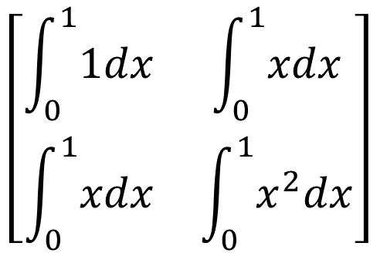
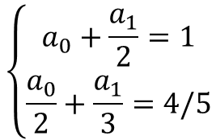








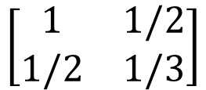
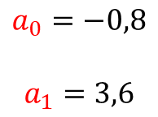
$$f\left(x\right)=4x^{3}$$
em
$$[0,1]$$
$$P\left(x\right)=a_{1}φ_{1}+a_{0}φ_{0}$$
$$\left[\begin{aligned}a_{0} \\ a_{1}\end{aligned}\right]=\left[\begin{aligned}\int_{0}^{1}{4x^{3}dx} \\ \int_{0}^{1}{4x^{3}xdx}\end{aligned}\right]$$
$$x^{1}$$
$$x^{0}$$
$$1$$
$$\left[\begin{matrix}1 & 1/2 \\ 1/2 & 1/3\end{matrix}\right]$$
$$\frac{4}{5}$$
$$\left[\begin{matrix}\int_{0}^{1}{1dx} & \int_{0}^{1}{xdx} \\ \int_{0}^{1}{xdx} & \int_{0}^{1}{x^{2}dx}\end{matrix}\right]$$
$$\left\{\begin{aligned}a_{0}+\frac{a_{1}}{2}=1 \\ \frac{a_{0}}{2}+\frac{a_{1}}{3}=4/5\end{aligned}\right.$$
$$a_{0}=−0,8$$
$$a_{1}=3,6$$

Slide 9
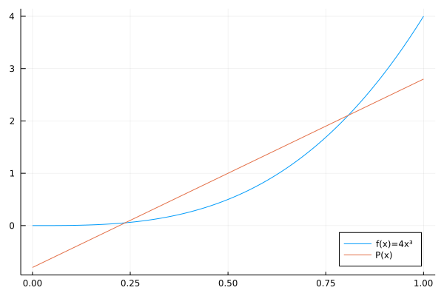


$$f\left(x\right)=4x^{3}$$
em
$$[0,1]$$
$$P\left(x\right)=3,6x−0,8$$

Slide 10
EM TERMOS MATRICIAIS
$$\left[\begin{matrix} \int_{a}^{b}{φ_{0}φ_{0}} & \int_{a}^{b}{φ_{0}φ_{1}} … & \int_{a}^{b}{φ_{0}φ_{n}} \\ \begin{aligned}\int_{a}^{b}{φ_{1}φ_{0}} \\ ⋮\end{aligned} & \begin{aligned}\int_{a}^{b}{φ_{1}φ_{1}} \\ ⋮\end{aligned} … & \begin{aligned}\int_{a}^{b}{φ_{1}φ_{n}} \\ ⋮\end{aligned} \\ \int_{a}^{b}{φ_{n}φ_{0}} & \int_{a}^{b}{φ_{n}φ_{1} …} & \int_{a}^{b}{φ_{n}φ_{n}}\end{matrix}\right]$$
$$\left[\begin{aligned}\int_{a}^{b}{f\left(x\right)φ_{0}} \\ \int_{a}^{b}{f\left(x\right)φ_{1}} \\ ⋮ \\ \int_{a}^{b}{f\left(x\right)φ_{n}}\end{aligned}\right]$$
$$\left[\begin{aligned}a_{0} \\ a_{1} \\ ⋮ \\ a_{n}\end{aligned}\right]$$
$$=$$

Slide 11
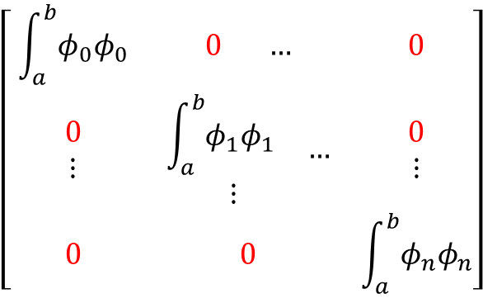
EM TERMOS MATRICIAIS
$$\left[\begin{matrix} \int_{a}^{b}{φ_{0}φ_{0}} & 0 … & 0 \\ \begin{aligned}0 \\ ⋮\end{aligned} & \begin{aligned}\int_{a}^{b}{φ_{1}φ_{1}} \\ ⋮\end{aligned} … & \begin{aligned}0 \\ ⋮\end{aligned} \\ 0 & 0 & \int_{a}^{b}{φ_{n}φ_{n}}\end{matrix}\right]$$
$$\left[\begin{aligned}\int_{a}^{b}{f\left(x\right)φ_{0}} \\ \int_{a}^{b}{f\left(x\right)φ_{1}} \\ ⋮ \\ \int_{a}^{b}{f\left(x\right)φ_{n}}\end{aligned}\right]$$
$$\left[\begin{aligned}a_{0} \\ a_{1} \\ ⋮ \\ a_{n}\end{aligned}\right]$$
$$=$$

Slide 12
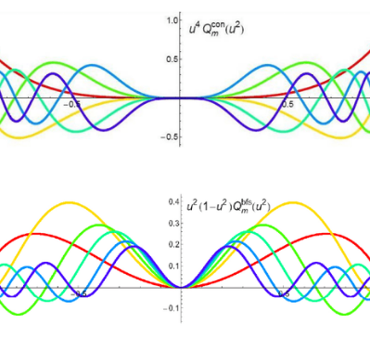
Polinômios Ortogonais

Slide 13
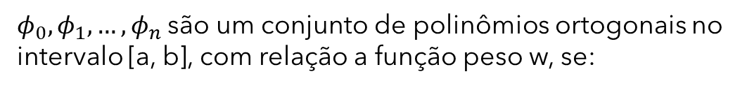
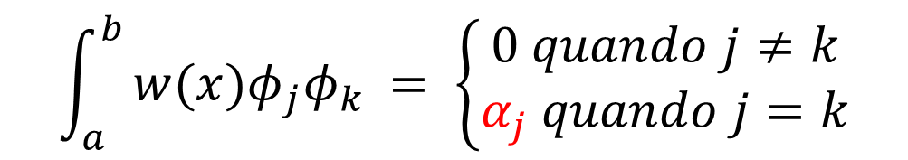
Definição
$φ_{0},φ_{1},…,φ_{n}$são um conjunto de polinômios ortogonais no
intervalo [a, b], com relação a função peso w, se:
$$\int_{a}^{b}{{w(x)φ}_{j}φ_{k }= \left\{\begin{aligned}0 quando j≠k \\ α_{j} quando j=k\end{aligned}\right.}$$
Produto Interno

Slide 14
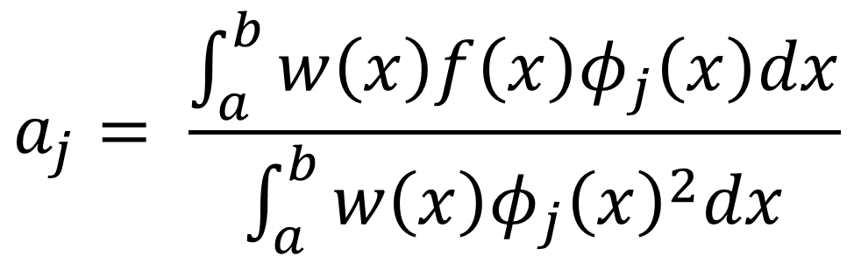

Equações Normais Simplificadas
$$a_{j}= \frac{\int_{a}^{b}{w\left(x\right)f\left(x\right)φ_{j}\left(x\right)dx}}{\int_{a}^{b}{w\left(x\right)φ_{j}{\left(x\right)}^{2}dx}}$$
$$α_{j}$$

Slide 15
Ortogonalização De Polinômios
Com base no processo de Ortogonalização de
Gram-Schmidt.

Slide 16
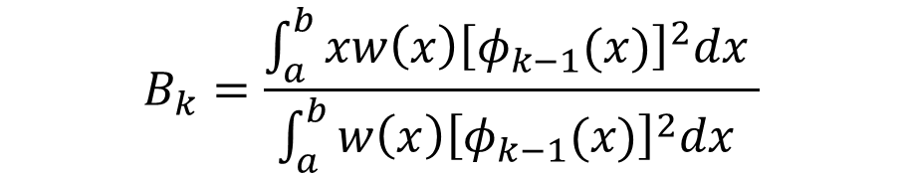




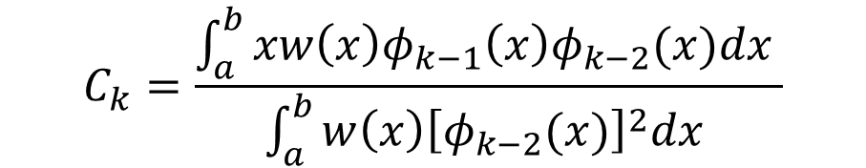
O Método:
$$B_{1}=\frac{\int_{a}^{b}{xw\left(x\right){\left[φ_{0}(x)\right]}^{2}dx }}{\int_{a}^{b}{w\left(x\right){\left[φ_{0}(x)\right]}^{2}dx }}$$
$$φ_{0}\left(x\right)=1$$
$$φ_{1}\left(x\right)=x−B_{1}$$
E quando k $≥2$
$$B_{k}=\frac{\int_{a}^{b}{xw\left(x\right){\left[φ_{k−1}(x)\right]}^{2}dx }}{\int_{a}^{b}{w\left(x\right){\left[φ_{k−1}(x)\right]}^{2}dx }}$$
$$φ_{k}\left(x\right)=\left(x−B_{k}\right)φ_{k−1}\left(x\right)−C_{k}φ_{k−2}(x)$$
$$C_{k}=\frac{\int_{a}^{b}{xw\left(x\right)φ_{k−1}\left(x\right)φ_{k−2}(x)dx }}{\int_{a}^{b}{w\left(x\right){\left[φ_{k−2}(x)\right]}^{2}dx }}$$

Slide 17
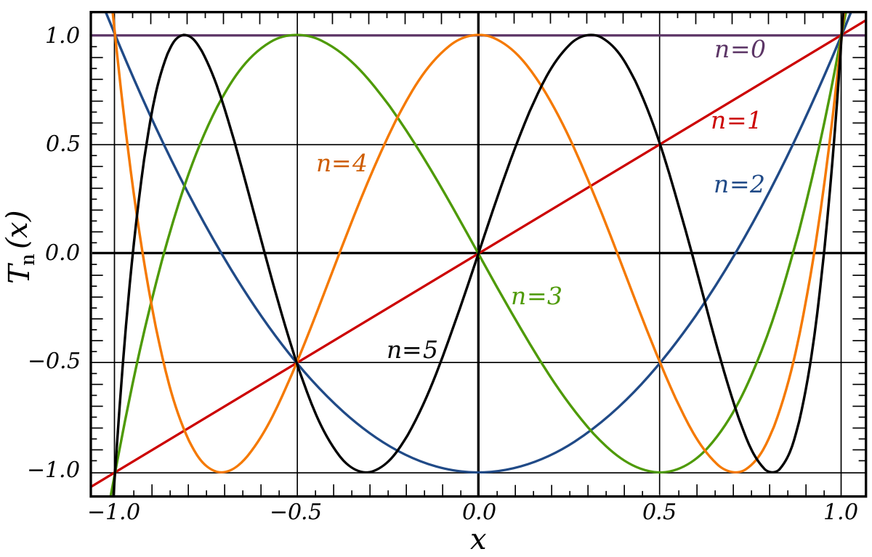
Polinômios de Chebyshev

Slide 18
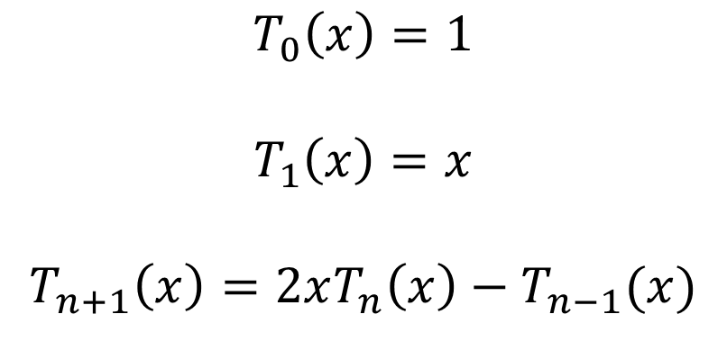

Polinômios De Chebyshev
Sequência de Polinômios que pode ser obtida das seguintes formas:
De forma recursiva pela relação:
Através de Identidades Trigonométricas:
$$T_{0}\left(x\right)=1$$
$$T_{1}\left(x\right)=x$$
$$T_{n+1}\left(x\right)=2xT_{n}\left(x\right)−T_{n−1}(x)$$
$$T_{n}\left(x\right)= \cos\left(n \cos^{−1}{(x)}\right)=\cosh{(n\cosh^{−1}{(x)})}$$
Onde:
$$T_{n}(\cos\left(θ\right))=\cos{(nθ)}$$

Slide 19
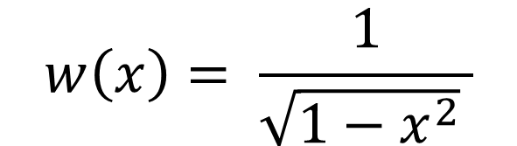

Propriedades
A relação forma uma sequência de polinômios
ortogonais com relação ao peso
$$w\left(x\right)= \frac{1}{\sqrt{1−x^{2}} }$$
No Intervalo
$$\left[−1,1\right]$$

Slide 20
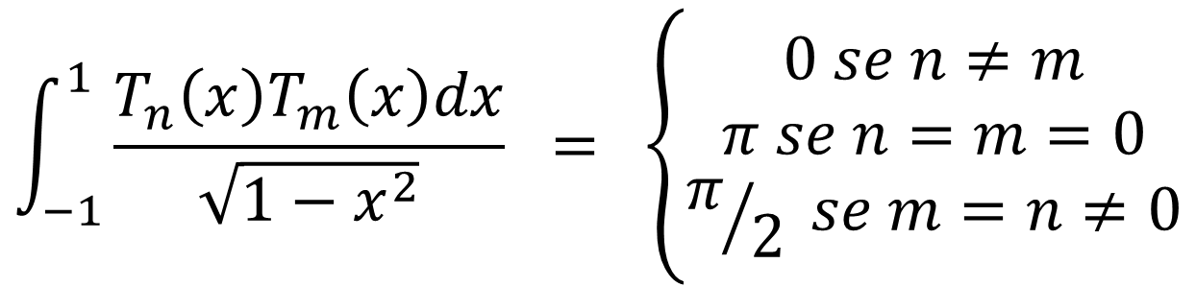

Ou seja
$$\int_{−1}^{1}{\frac{T_{n}\left(x\right)T_{m}\left(x\right)dx}{\sqrt{1−x^{2}}} = \left\{\begin{aligned}0 se n≠m \\ π se n=m=0 \\ π/2 se m=n≠0\end{aligned}\right.}$$
$$T_{n}(\cos\left(θ\right))=\cos{(nθ)}$$

Slide 21

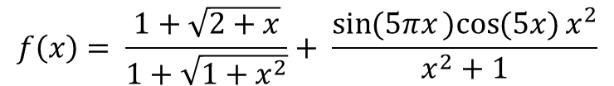
Uma Aproximação Utilizando Polinômios de Chebyshev
$$P=−0.019T_{0} − 0.11T_{1}+0.16T_{2}+1.08T_{3}$$
Ao lado temos a aproximação da função
$$f\left(x\right)= \frac{1+\sqrt{2+x}}{1+\sqrt{1+x^{2}}}+ \frac{\sin{(5πx})cos{(5x)}x^{2}}{x^{2}+1}$$
No intervalo
$$\left[−1, 1\right]$$
Por Polinômios de Chebyshev de grau 3

Slide 22
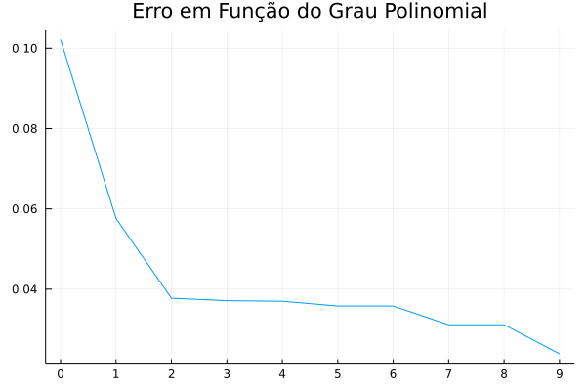

$$f\left(x\right)$$

Slide 23

TRANSFORMAÇÕES DE
VARIÁVEIS

Slide 24
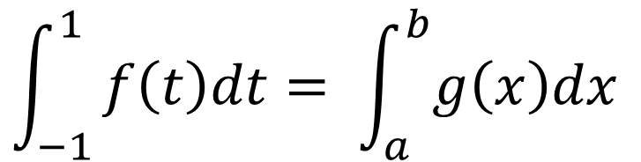


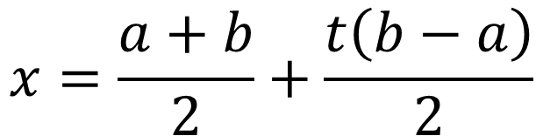
TRANSFORMANDO VARIÁVEIS
$$\int_{−1}^{1}{f\left(t\right)dt= \int_{a}^{b}{g\left(x\right)dx}}$$
$$x$$
$$x=\frac{a+b}{2}+\frac{t\left(b−a\right)}{2}$$
$$z( )$$

Slide 25
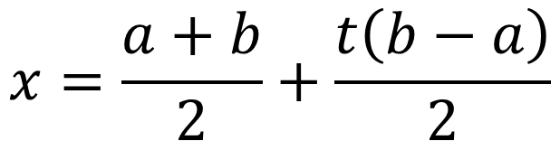
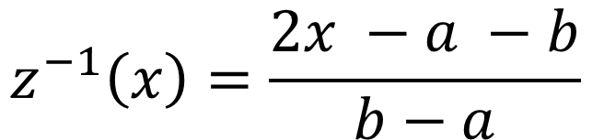


$$x$$
$$x=\frac{a+b}{2}+\frac{t\left(b−a\right)}{2}$$
$$z( )$$
$$z^{−1}\left(x\right)=\frac{2x −a −b}{b−a}$$

Slide 26
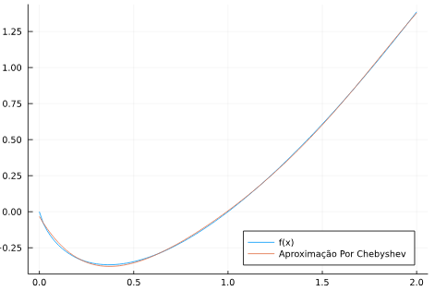



$$σ\left(x\right)=f(z\left(x\right))$$
$$P( x )=$$
$$θ_{0 }+θ_{1} + …{ + θ}_{n}$$
$$z^{−1}(x)$$
$$T_{0} T_{1} T_{n}$$

Slide 27
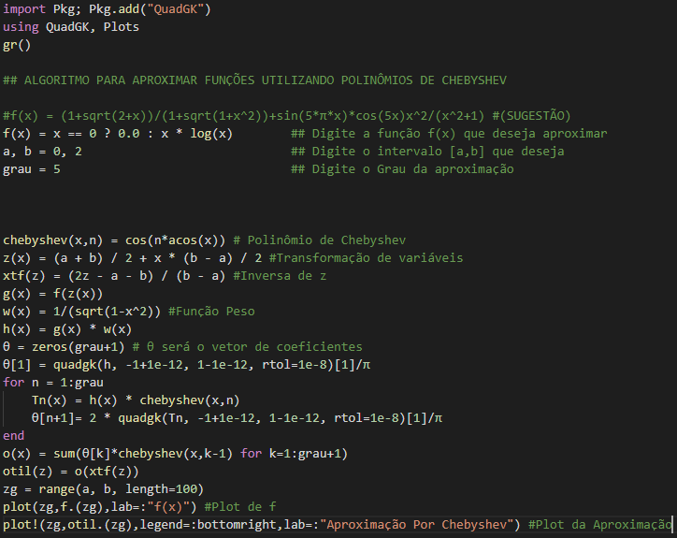

Slide 28

Obrigado
Amadeus Haag Mazzini da Silva
amadeus.mazzini@ufpr.br
https://github.com/amadeusmazzini/Quad_Min_Continuos

